Slide 1
Atomo di Thomson
Raggio atomico ∼ 10⁻¹⁰ m

Slide 2
Atomo di Thomson

Slide 3
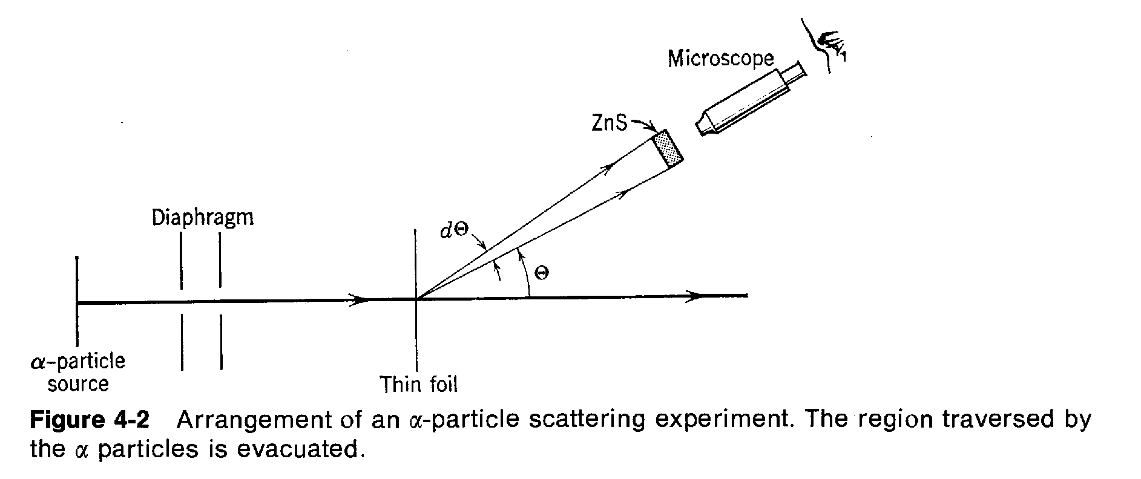

Slide 4
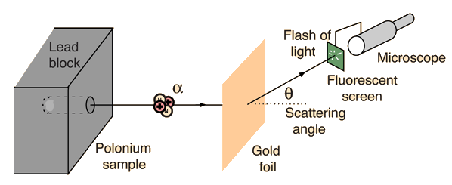

Slide 6
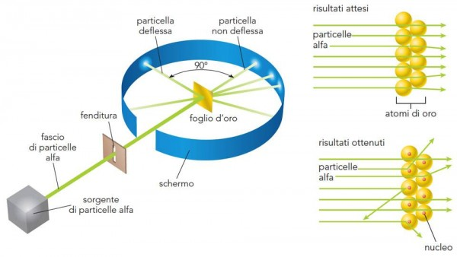

Slide 8
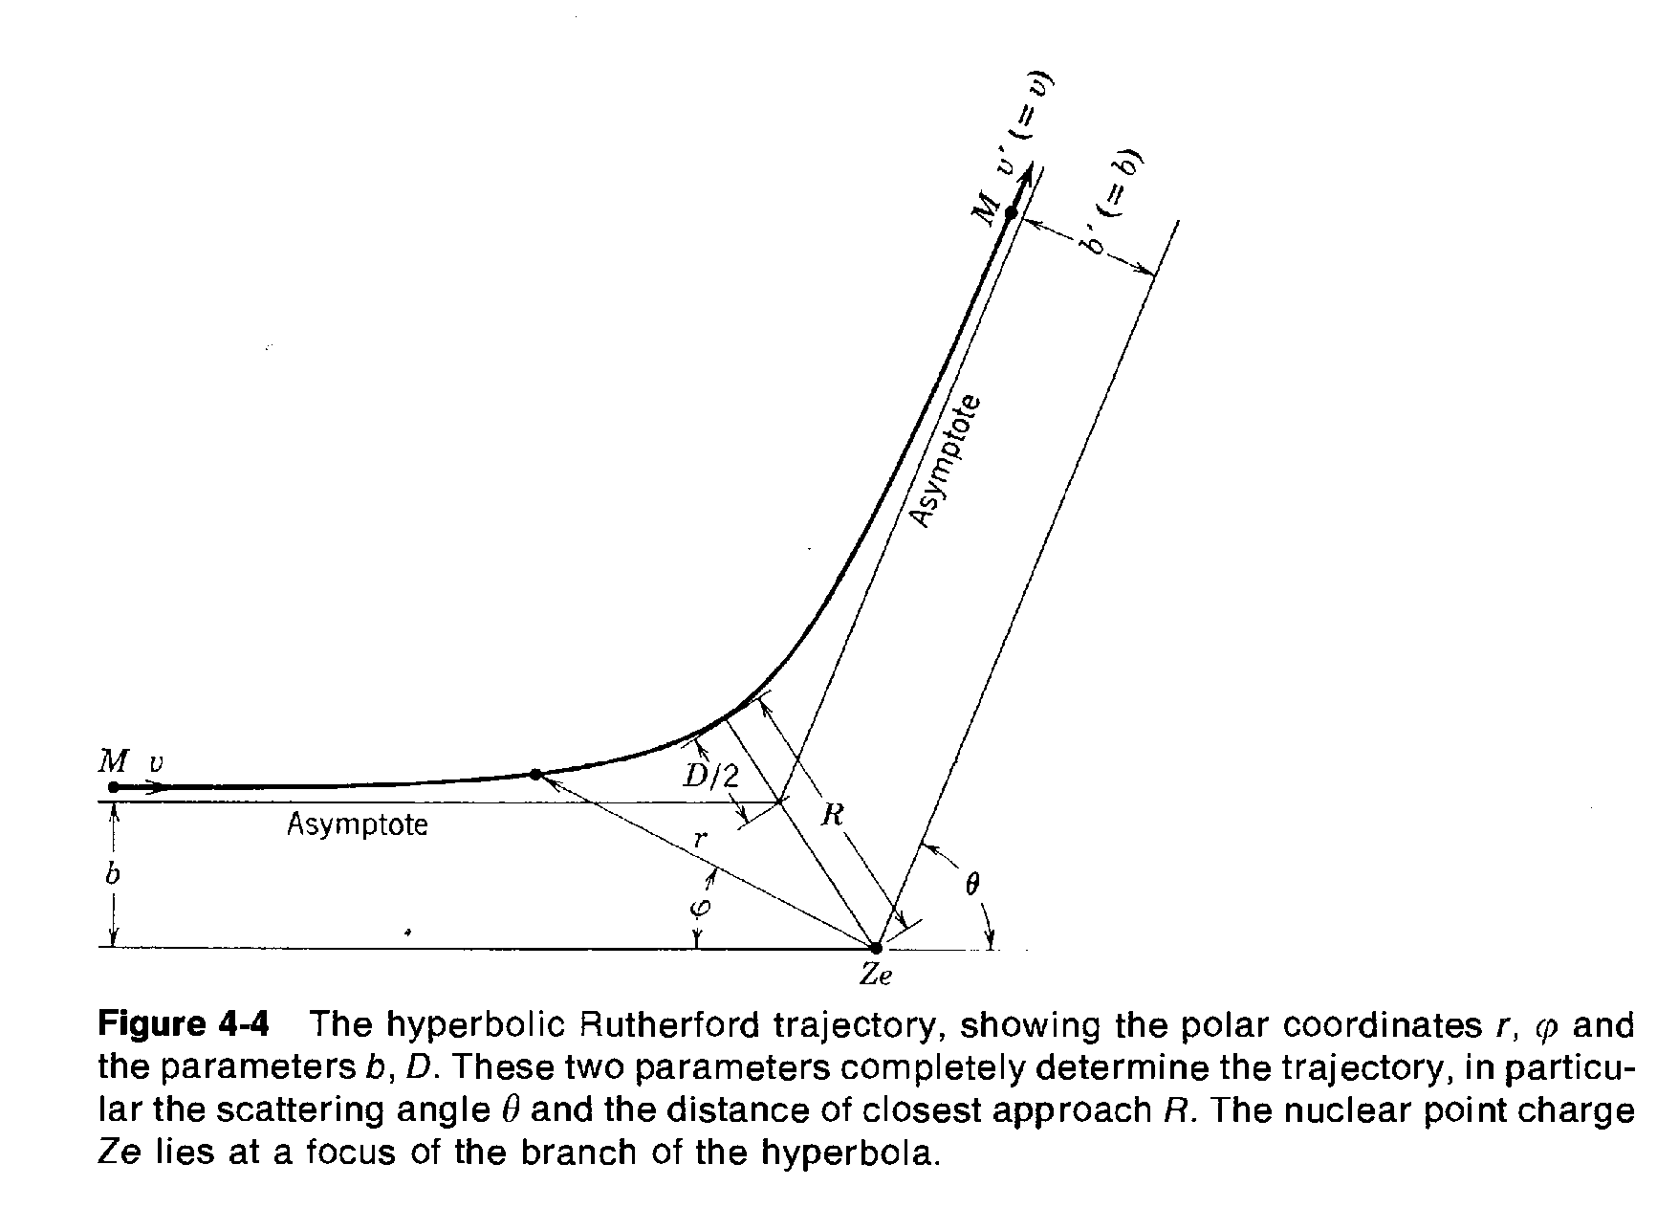

Slide 9
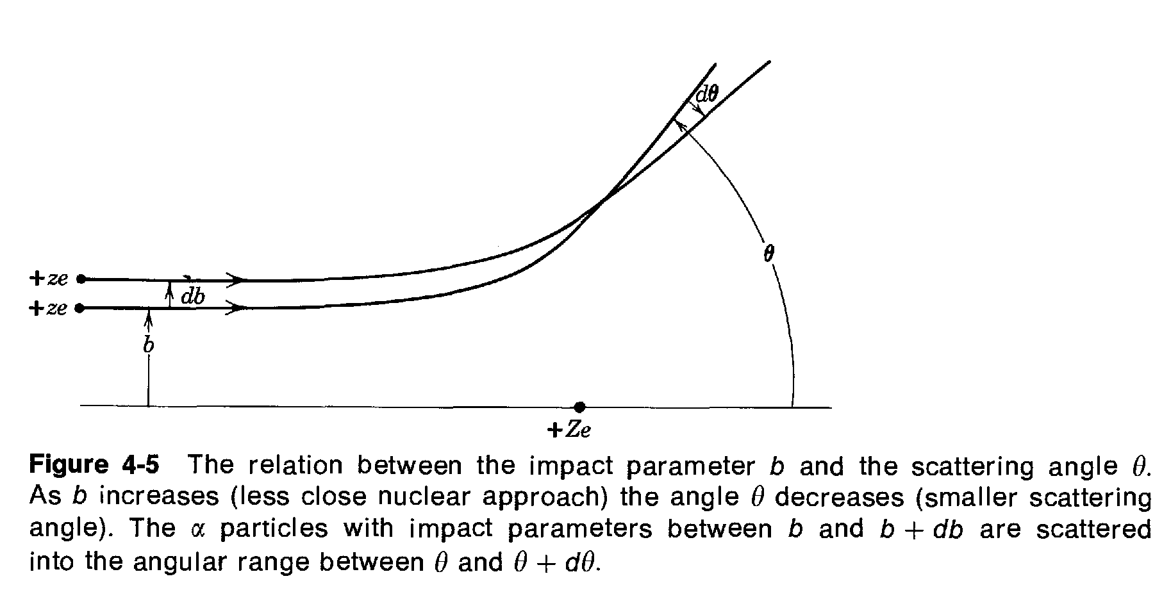

Slide 10
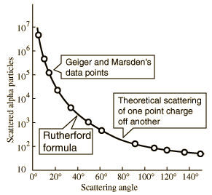

Slide 11
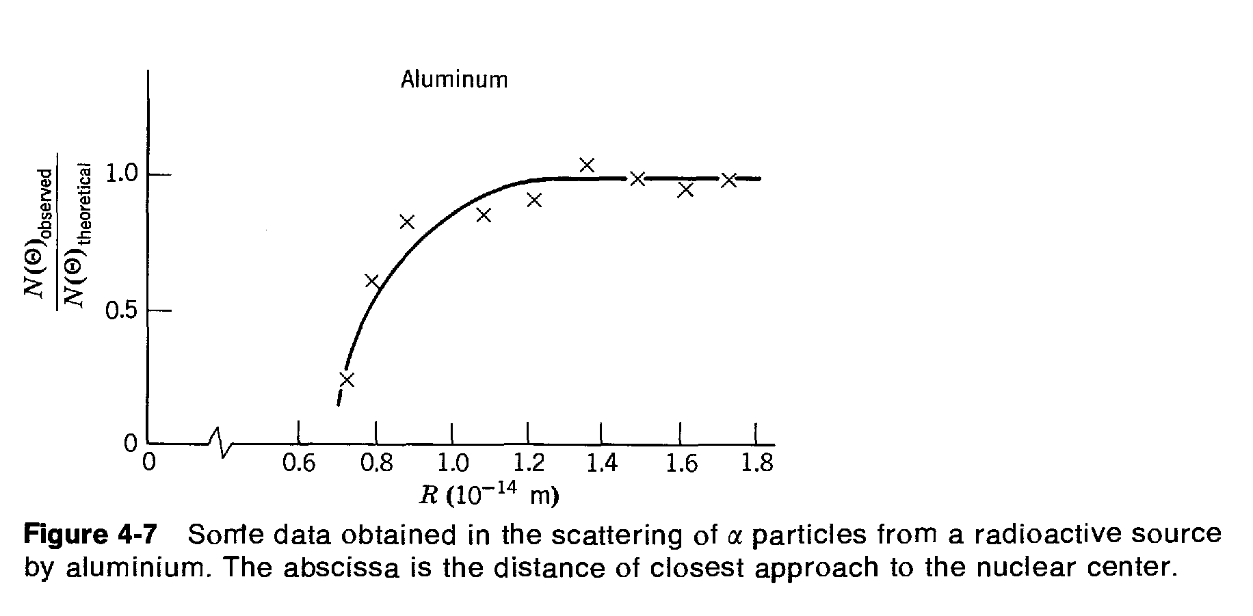

Slide 12
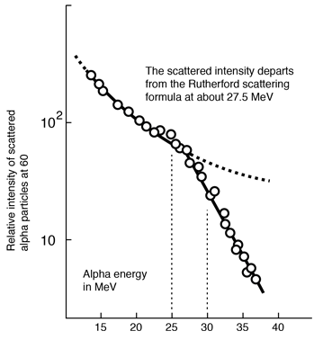
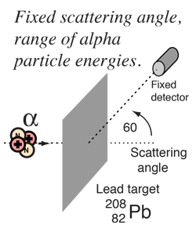
With high enough alpha energies, however, the projectile punches in close enough to the nuclear center to come into range of the nuclear strong force and the distribution of scattered alphas departs from the Rutherford formula. You can use the point of departure from the Rutherford scattering formula to estimate the nuclear radius.

Slide 13
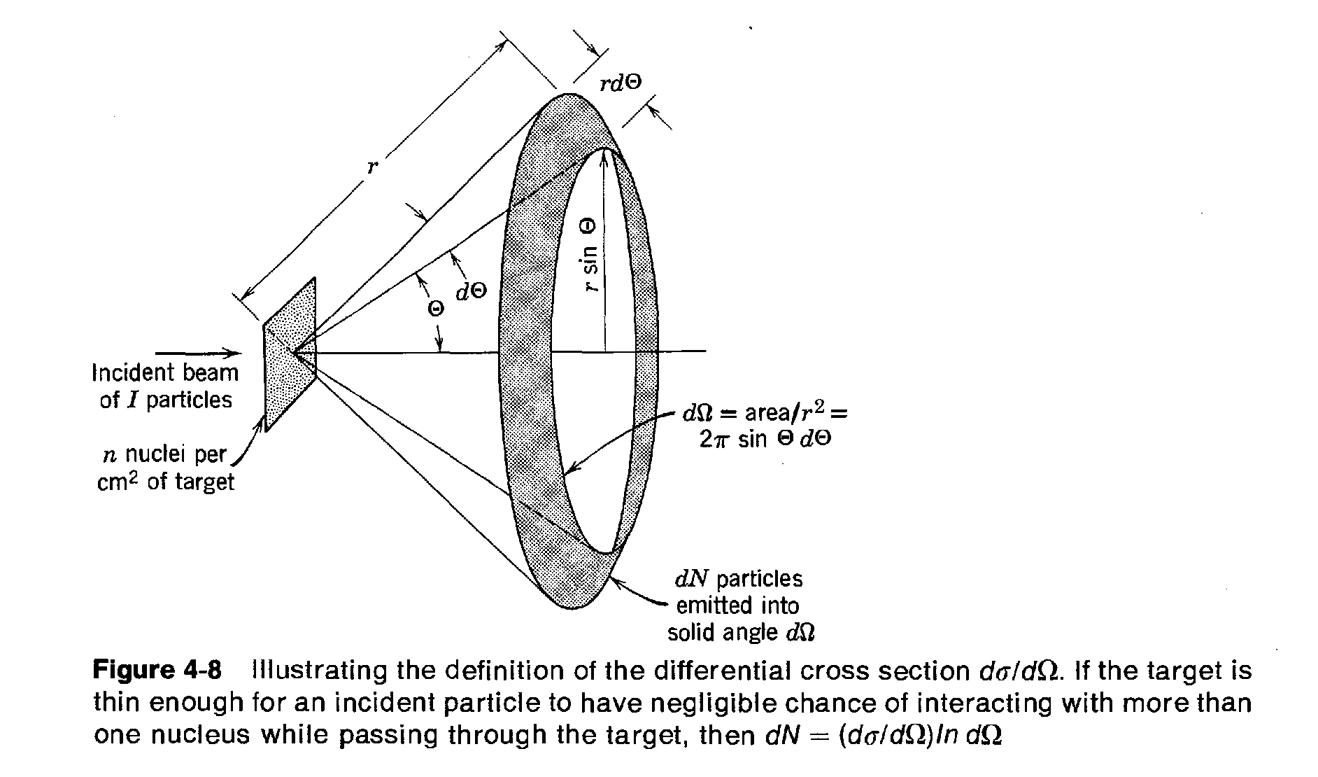

Slide 14
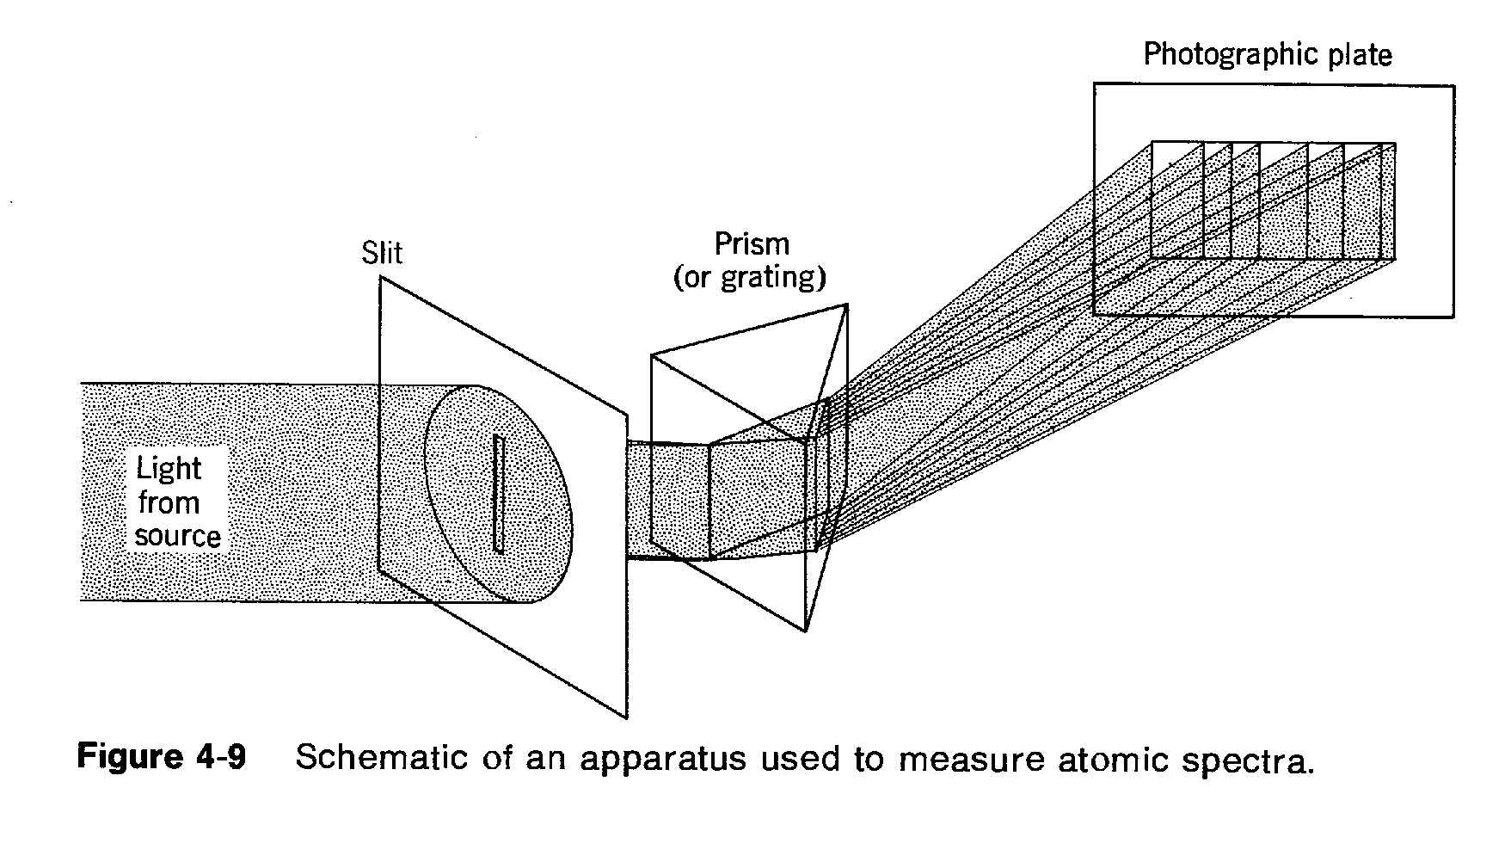

Slide 15
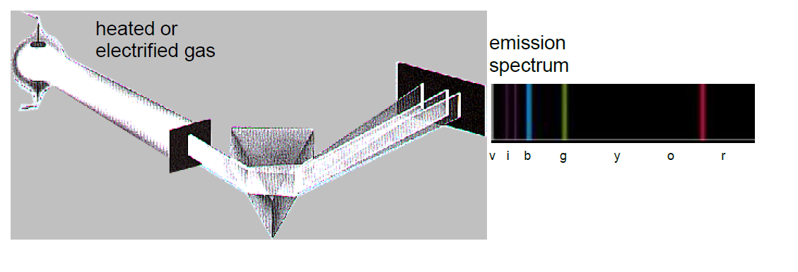

Slide 17
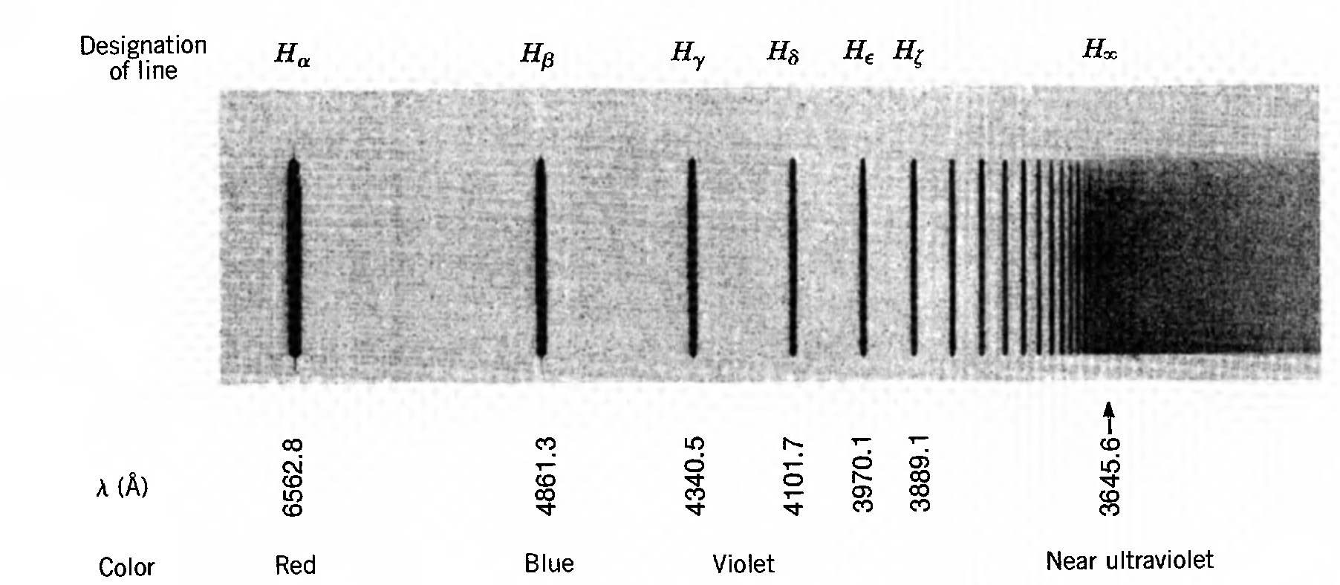

Slide 18
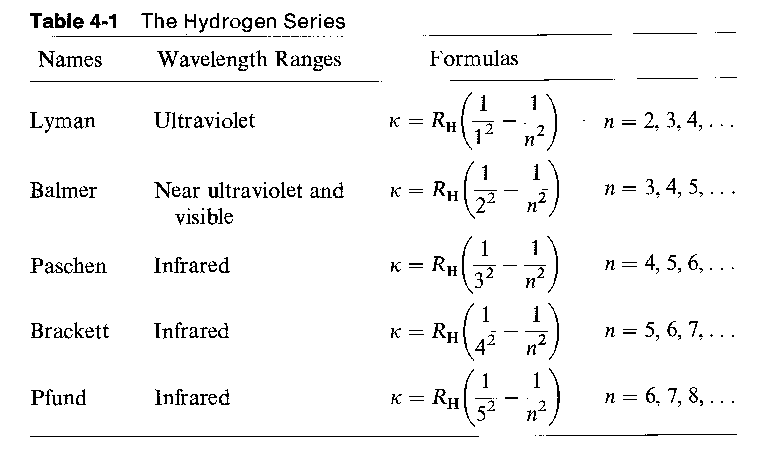

Slide 19
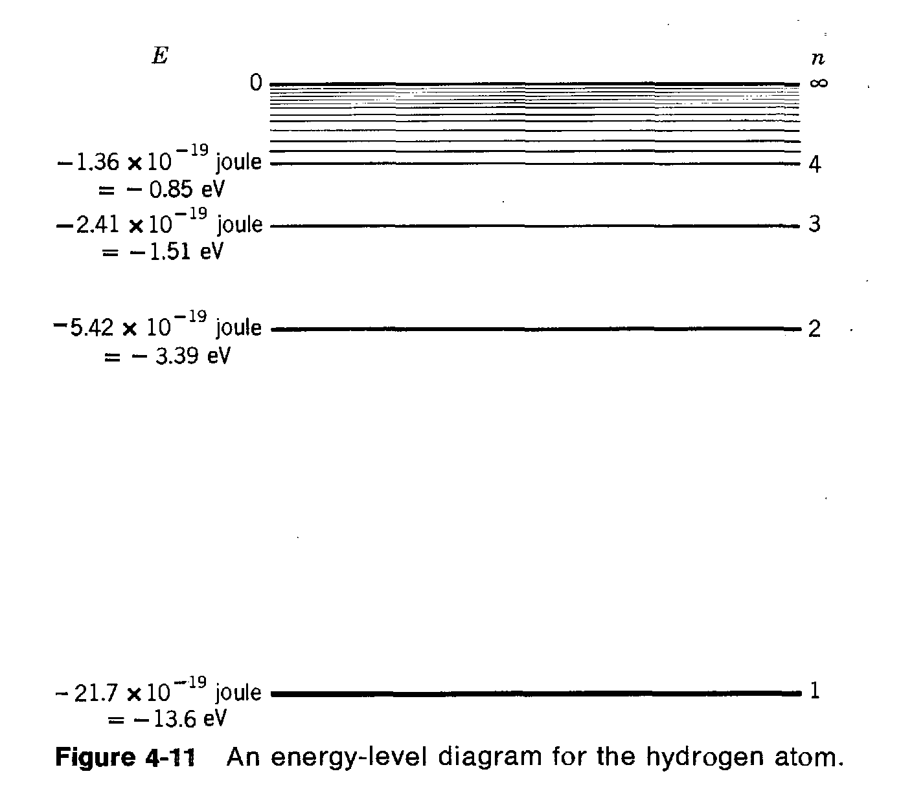

Slide 20
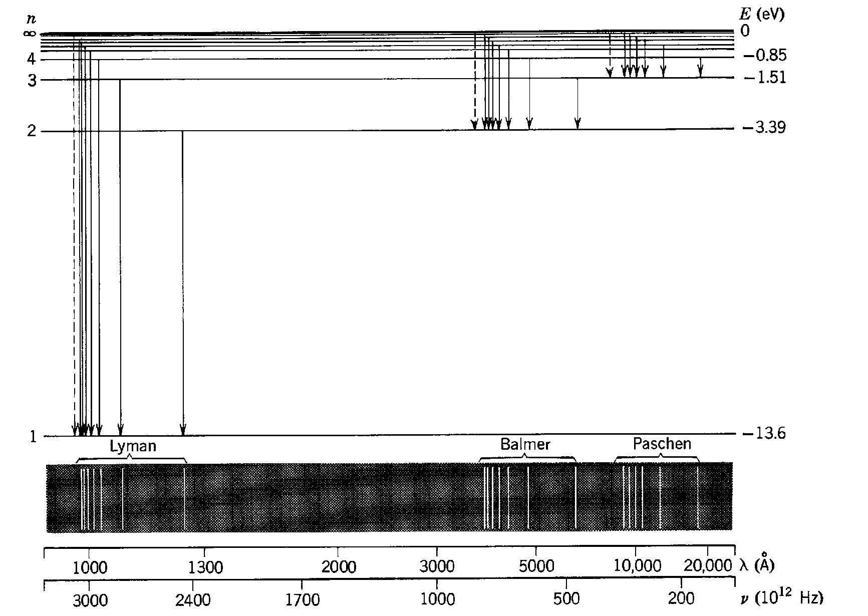

Slide 21
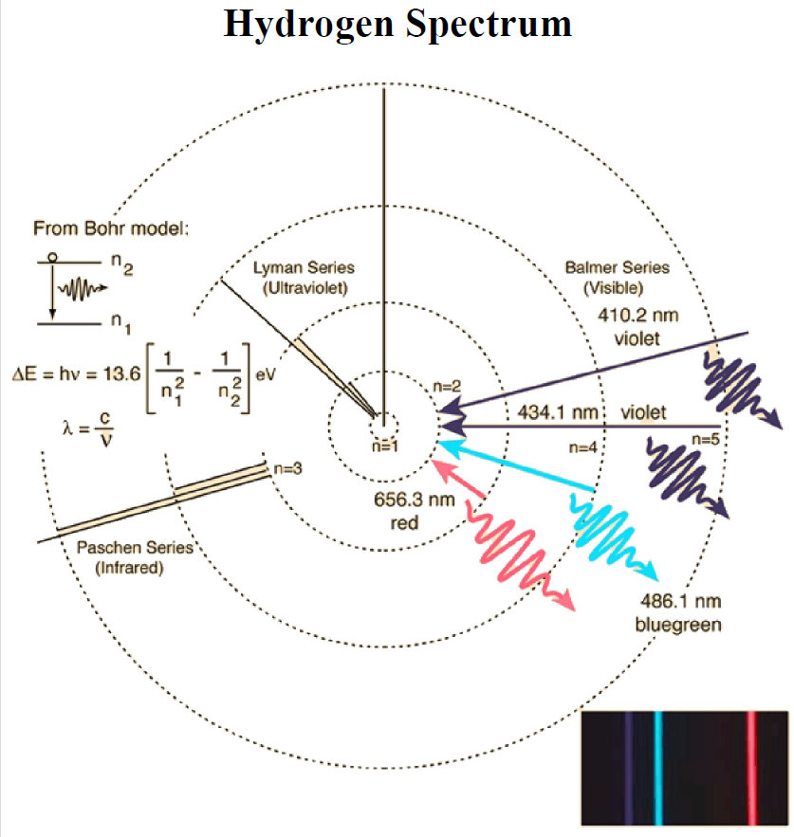

Slide 22
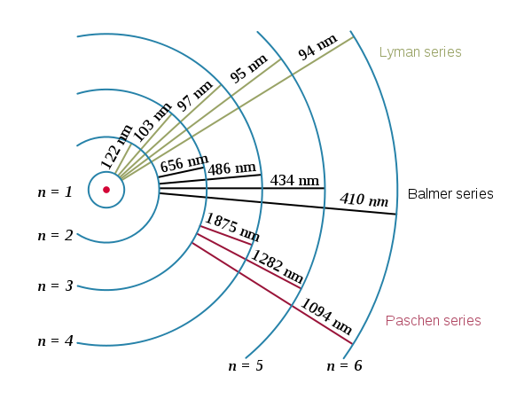

Slide 23
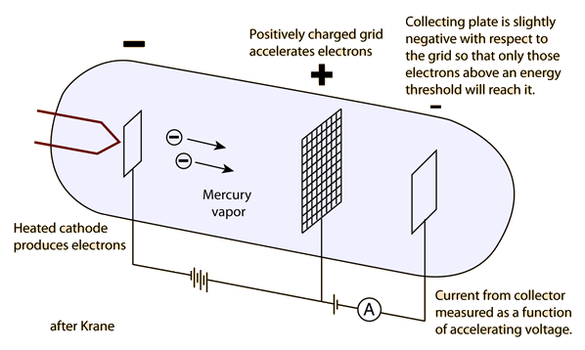
The Franck-Hertz experiment

Slide 24
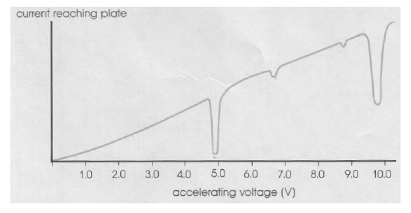
4.89 V
6.67 V
8.84 V
9.8 V

Slide 25
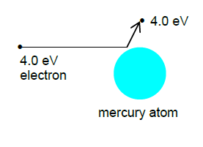
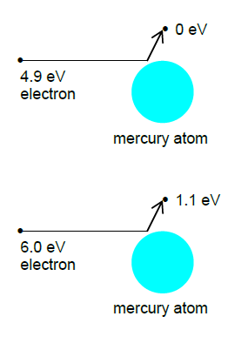

Slide 26
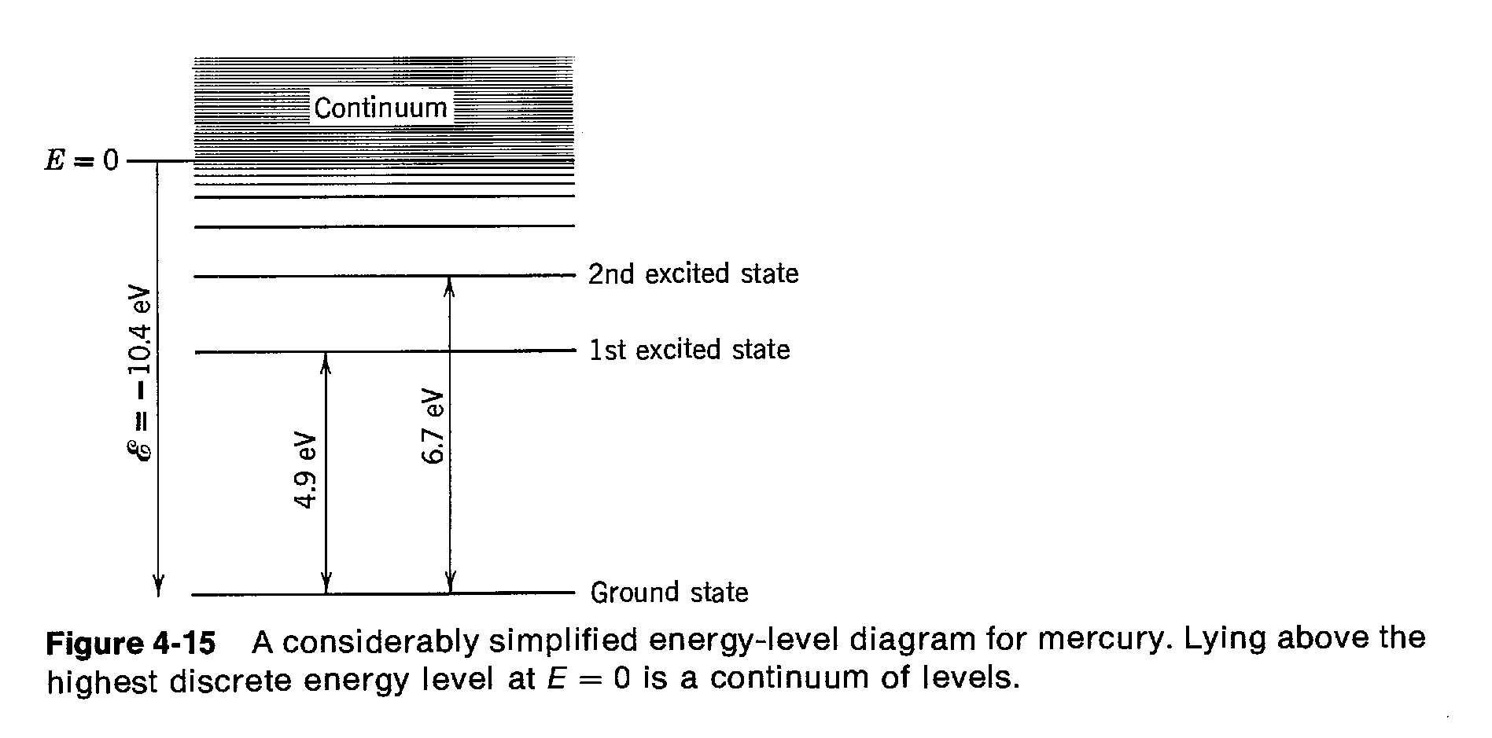

Slide 27
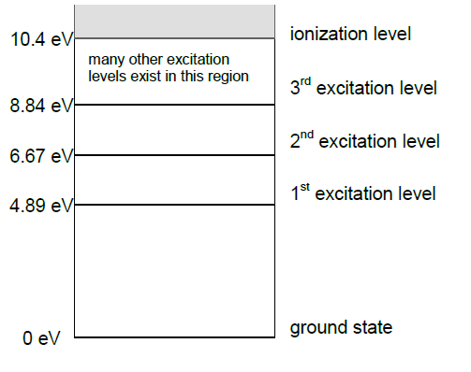
Attenzione: in questo diagramma, per comodità di lettura, i valori di energia dei livelli mostrati sono positivi e il ground state si trova a 0 eV.

Slide 28
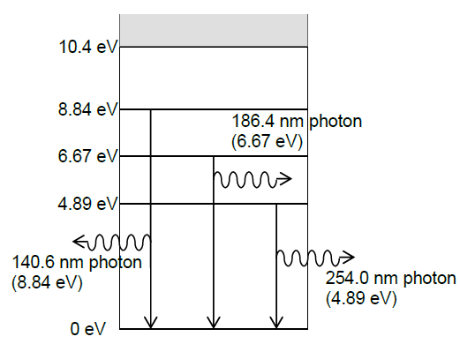

Slide 29
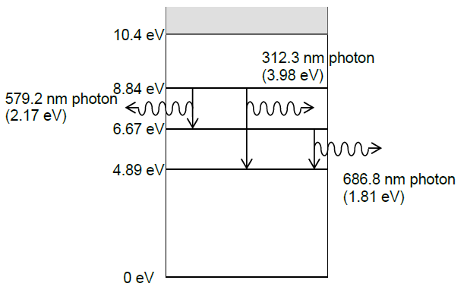

Slide 30
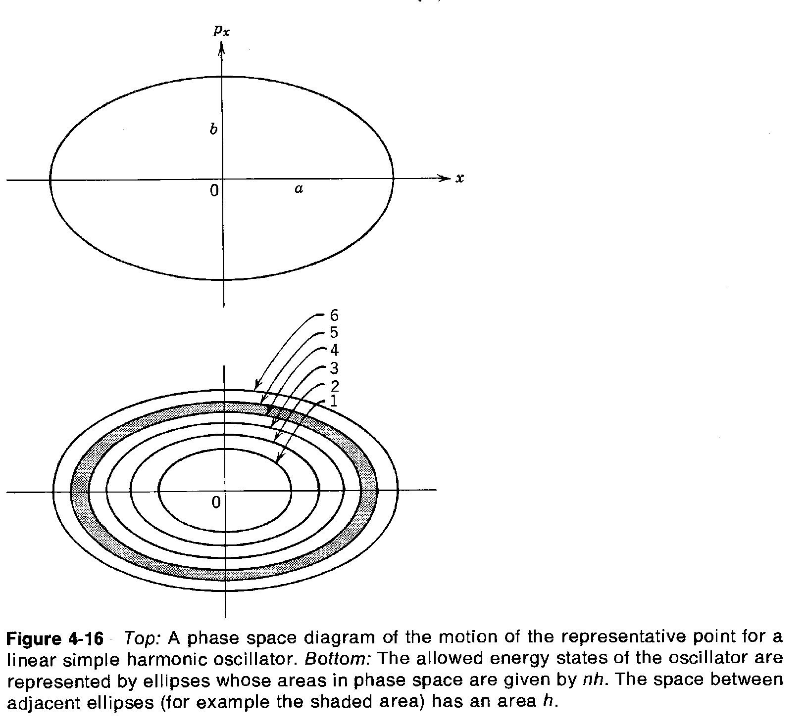
Wilson and Sommerfeld rules

Slide 31
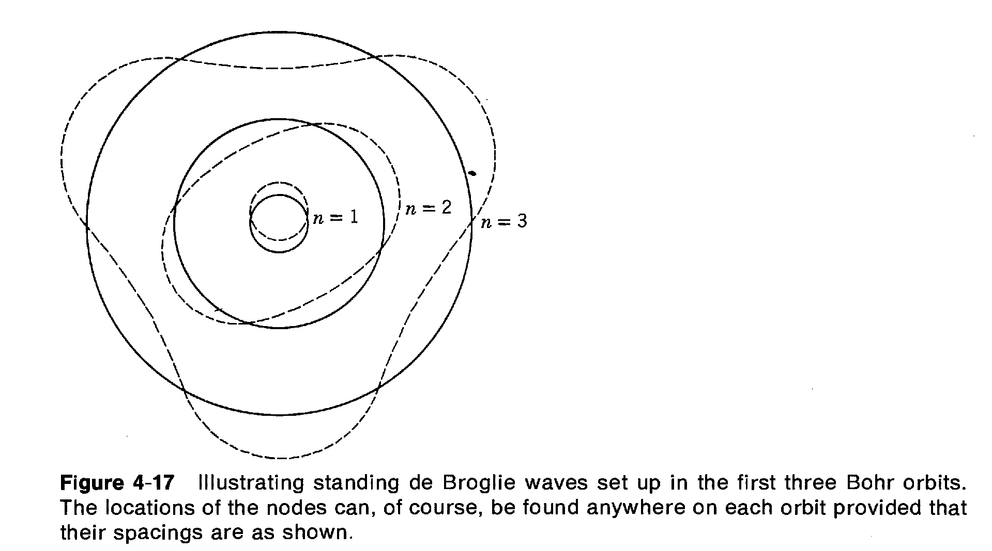

Slide 33
